Slide 1
ỦY BAN NHÂN DÂN THÀNH PHỐ CHÍ LINH
TRƯỜNG TIỂU HỌC HOÀNG TIẾN
CHÀO MỪNG THẦY CÔ
CHÒA MỪNG THẦY CÔ
VỀ THĂM LỚP 2B
VỀ THĂM LỚP 2

Slide 2
KHỞI ĐỘNG
01

Slide 4
ĐỐ BẠN
11 – 6 = ?

Slide 5
11 – 6 = ?
17
6
5

Slide 6
7 + 8 = ?
16
15
14

Slide 7
18 – 9 = ?
27
19
9

Slide 8
BẢNG TRỪ (CÓ NHỚ)
TRONG PHẠM VI 20
(TIẾT 2)

Slide 9
LUYỆN TẬP
02

Slide 10
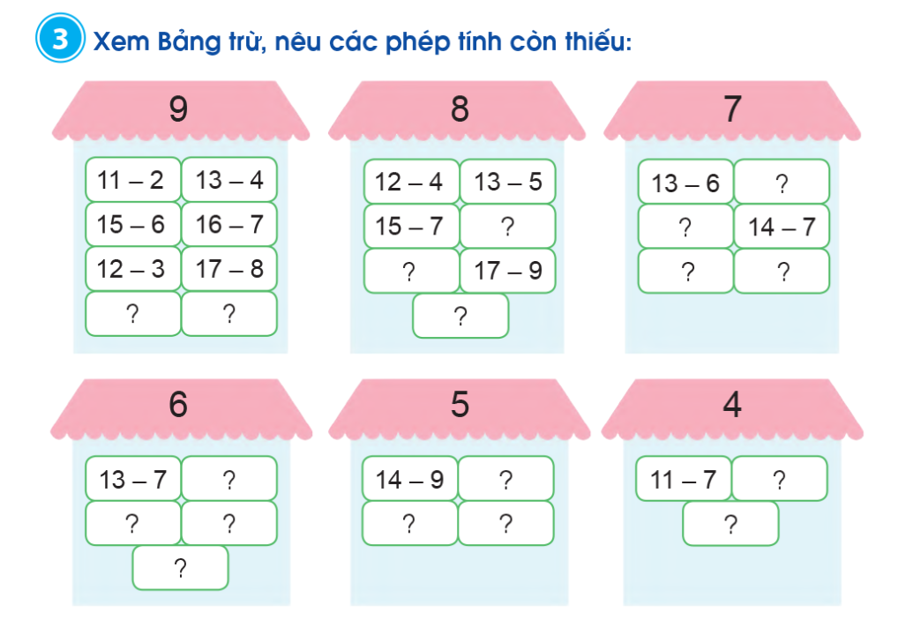

Slide 11
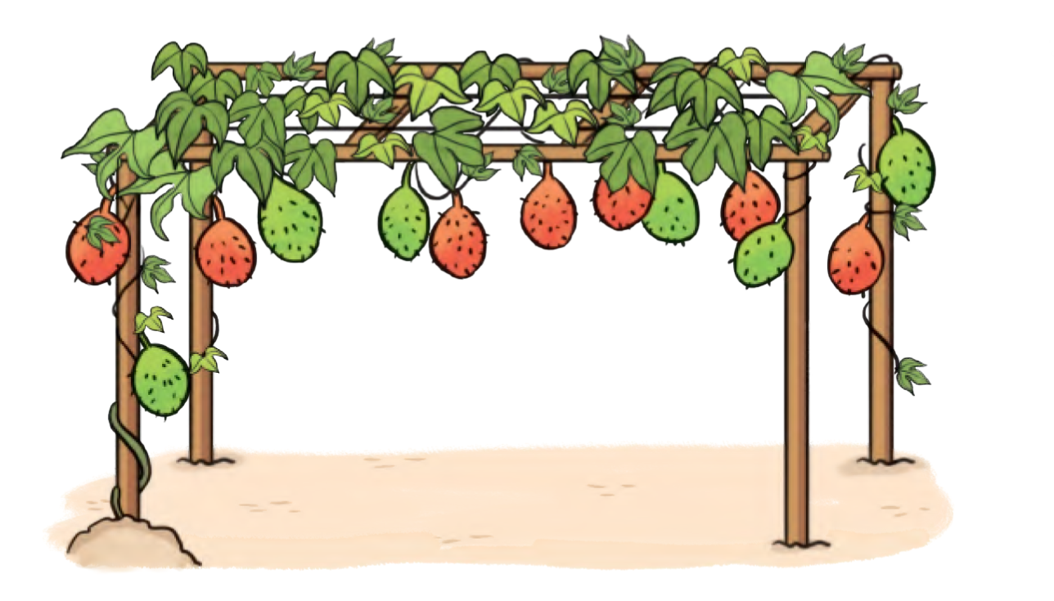

Slide 12
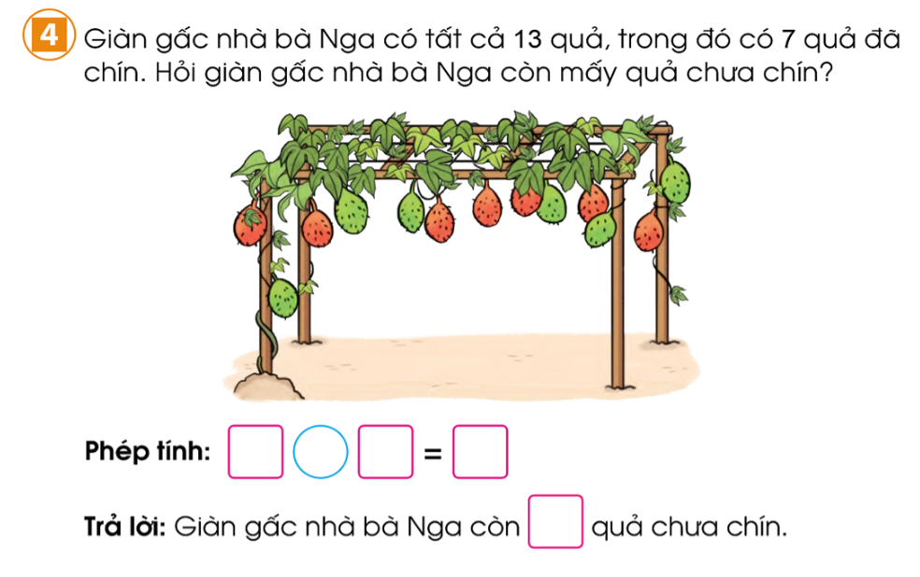
4

Slide 13
THỜI GIAN LÀM
BÀI BẮT ĐẦU

Slide 14
Phép tính:
Trả lời: Giàn gấc nhà bà Nga còn quả chưa chín.
13 – 7 = 9
9

Slide 15
VẬN DỤNG
03

Slide 17
Về đích
12 - 7

Slide 18
5
12 – 7 =

Slide 19
Về đích
16 - 9
12 – 7 = 7

Slide 20
16 - 9
= 7

Slide 21
Về đích
11 - 3
16 – 9 = 7
12 – 7 = 5

Slide 22
11 - 3
= 8

Slide 23
Về đích
11 – 3 = 8
11 – 3 = 8
16 – 9 = 7
12 – 7 = 5

Slide 24
15 - 4
= 11

Slide 25
Về đích
15 – 4 = 11
11 – 3 = 8
16 – 9 = 7
12 – 7 = 5

Slide 26
HOẠT ĐỘNG NỐI TIẾP
Củng cố - dặn dò
- Chia sẻ bài học với người thân.
Chuẩn bị bài mới

